Slide 1
Oplæg om Rengøringsservice,
Intern Service Gladsaxe
Rådet for Bedre Hygiejne, 15. marts 2017
Fra - jeg gør bare rent på en skole - til jeg er rengøringstekniker og arbejder efter standardiserede mål for kvalitet, miljø og arbejdsmiljø, så vi sikrer forsvarlige fysiske rammer for omsorg og læring, til gavn for kommunens borgere og personale.

Slide 2
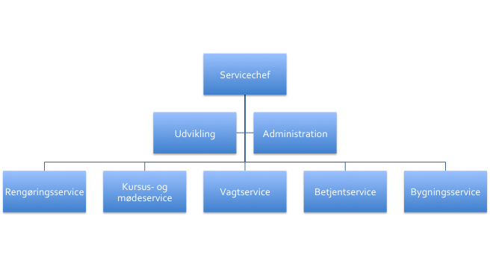
Rengøringsservice etableret i 1999, ny organisation i 2014, Intern Service Gladsaxe, 205 medarbejdere, 14 tilsynsassistenter, 8 personaleledere, 3 adm. medarbejdere, 81 mio. kr.

Slide 3
ISG er en servicevirksomhed som stræber efter kundetilfredshed og et godt arbejdsmiljø gennem professionalisme, innovation og dialog, og ISG skal opfattes som sådan af både eksterne og interne interessenter.
Vi vil være vores kunders foretrukne valg af servicevirksomhed, og vi vil være vores medarbejderes foretrukne valg som arbejdsplads. Vi arbejder derfor med ambitiøse målsætninger i forhold til bl.a.:
Kvalitet
Miljø
Kompetenceudvikling
Og vi vil være kendt som en servicevirksomhed, der leverer rettidig, pålidelig og effektiv service.

Slide 4
Udfordringer i kommunal rengøring!
Fra lavstatus område til respekt for faglighed
Effektivitet, pris
Udbud, privat/eget regi, ulig konkurrence
Kvalitet, hvordan måler vi og hvem måler?
Arbejdsmiljø, hvordan dokumenteres det?
Miljø, bidrages der til kommunens mål?
I ISG Rengøringsservice vælger vi sammen med medarbejderne, at gå efter bedste standard

Slide 5
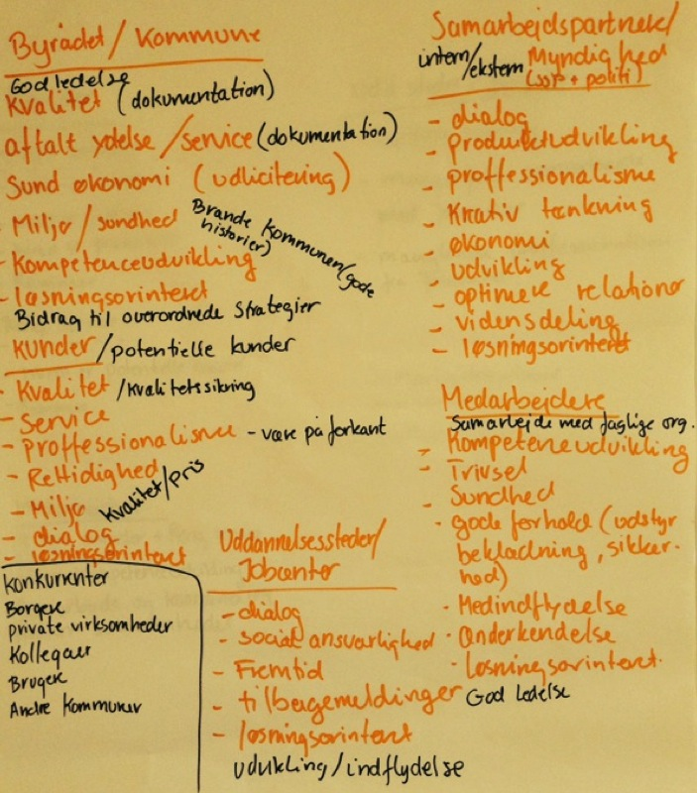
Strategisk aftale 2017-2018, Skab mening!
Seminar for hele ledergruppen,
også de administrative, TR og AMR
Oversættelsen, Kommunestrategi,
direktørernes årsplan, forvaltningens
mål, budgettet, interessenter,
drømme fra tidligere og den nye
fælles vision for ISG
Konkrete mål til aftalen og MED
slår søm i, nu er det fælleseje
Certificeringsprocesser

Slide 6
Hvorfor arbejder vi med certificering i ISG , hvorfor ikke bare gøre det godt?
Fælles retning, MED udvalget som beslutningsforum
Optimering af opgaveløsning, Lean, færre klager
Ensartede beskrevne arbejdsgange, walk the talk
Kompetenceudvikling af ledergruppen og medarbejdere
Dokumentation for Best Practice, 3. parts kontrol
Objektiv vurdering af medarbejdernes indsats
Fokus på ledernes evne til at bedrive ledelse, også opad
Evalueringskrav, selvkritik og løbende forbedringer
Benchmarking, dagsordensættende i branchen
Mening, stolthed, sammenhørighed
Trivsel

Slide 7
Svanemærkning af Rengøringsservice 2009, (2 års proces)
Bidrage til kommunens målsætning om en bæredygtig udvikling.
Skabe en sundere arbejdsplads.
Bruge ressourcer med omtanke.
Skabe sammenhæng mellem miljømærkede produkter, grøn adfærd, kvalitetssikring og kompetenceudvikling.
Forny rengøringsbranchen.

Slide 8
INSTA 800 virksomhedscertificering 2014, (5 års proces)
Giver medarbejderne mulighed for selv at tilrettelægge deres arbejde på den måde, der giver det bedste resultat. Vi har tillid til, at medarbejderne kan træffe de rigtige valg, og vi tror, at indflydelse og metodefrihed giver et mere meningsfuldt arbejdsliv.
Objektivt kan dokumentere den rengøringskvalitet vi leverer til vores kunder. INSTA 800 giver en troværdig og retfærdig kvalitetskontrol, og det giver dermed sikkerhed for, at vi leverer den aftalte rengøringsydelse.
Over for kommunen kan dokumentere, hvilken effekt den får af pengene.
Vi får mulighed for at sammenligne rengøringsydelsen med andre leverandører og for at få foretaget eksterne kontroller af kvaliteten.

Slide 9
Arbejdsmiljøcertificering OHSAS 18001 2017, (4 års proces)
Et godt arbejdsmiljø er helt centralt i forhold til at sikre medarbejderne gode attraktive arbejdspladser
Et dokumenterbart godt arbejdsmiljø er afgørende for vedvarende at kunne levere god og effektiv service til kunderne.
og dermed også for ISG’s muligheder for at tiltrække og fastholde dygtige medarbejdere.
ISG’s arbejdsmiljøcertificering er med til at positionere Gladsaxe Kommune som en foregangskommune og arbejdsmiljøcertificeringen sætter en ambitiøs standard for servicebranchen.

Slide 10
Resultater vi er stolte af ☺
Kundetilfredshed på 97%
Medarbejdertilfredshed på 94%
Sygefravær 3,7%
Personaleflow på 4,4%, rengøringsledere 0% i 10 år
Effektiviseringsrate siden 1999 på 27,7%
Svanemærket, INSTA 800 virksomhedscertifikat, OHSAS 18001
Over 100 faglærte rengøringsteknikere
Godkendelsesrate på rengøringskvalitet 98%
Partnerskabsaftale med Jobcentret, 20 pladser
Nomineret til Røde Kors prisen
FOAs arbejdsmiljøpris x 2

Slide 11
Nye legekammerater
DNV/GL tidligere Dansk Standard, Rådet for bedre Hygiejne, Miljømærkning Danmark, Dansk Rengøringsteknisk Forening, Forum for bæredygtige indkøb, Danida/Bhutan, Anders Andersen Rengøring, BST, Sikkerhedsbranchen, Aalborg Universitetshospital, de tekniske skoler, Vestegnens kommuner samt: Silkeborg, København, Halsnæs, Rudersdal, Tønder, Nyborg, Faxe, Vordingborg, Næstved, Lyngby, Lejre, Kalundborg, Helsingør, Hillerød, Greve, KL, FOA og 3F.
Og så er der selvfølgelig jer ☺

Slide 12
Nye nødvendige veje………………..
I Gladsaxe bl.a.:
Helhedsorienteret Ejendomsforvaltning
og tværgående hygiejnegruppe
Fysisk kompetenceudvikling i ISG
Fortsat effektivisering og fokus på hygiejniske retningslinjer
Sproglige kompetencer

Slide 13
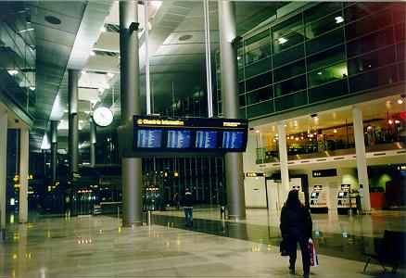
Transitkompetence
Evnen til at finde vej og paratheden til at bevæge sig, når der er udkald.
- AnneMette Digman
Efter 4 års proces har vi nu opnået en arbejdsmiljøcertificering, OHSAS 18001,
I er velkomne til festen d. 6. april ☺

